Slide 1


Slide 2

Игра "Шарик"

Slide 3


Slide 4
Правила школьника:
Вставайте дружно каждый раз, когда учитель на урок к вам входит в класс.
Ответить хочешь – не шуми, а только руку подними.
Учитель спросит – надо встать, а сесть позволит – сядь.
Ты сиди за партой стройно и веди себя достойно.
Парта – это не кровать и нельзя на ней лежать.
Школа – не вокзал, здесь не ждут тех, кто опоздал.

Slide 5
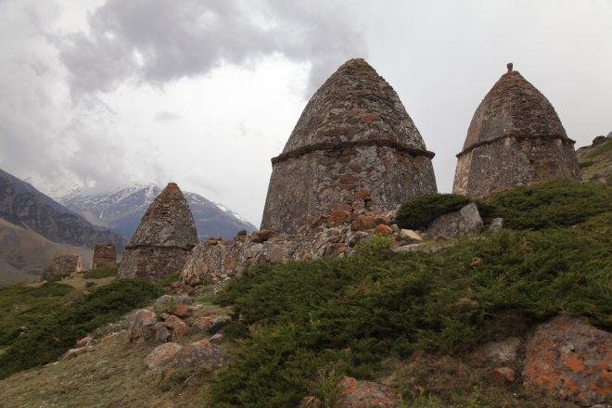

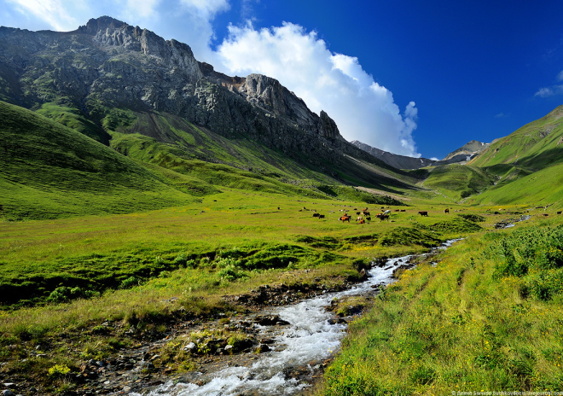
1 Сентября - День Государственности Кабардино-Балкарской республики

Slide 6


Slide 7
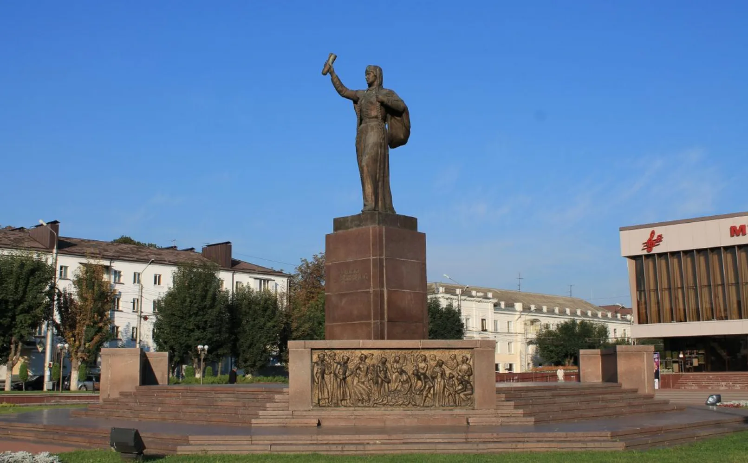

Slide 8


Slide 9

Удачи!

